Slide 1

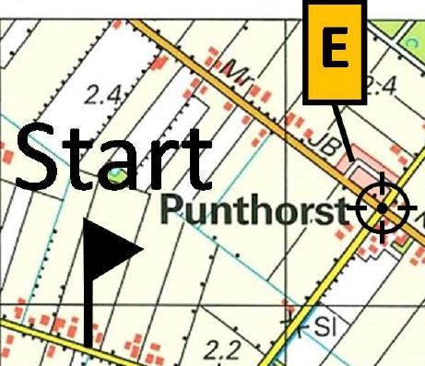
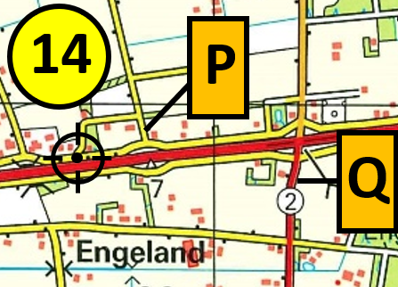
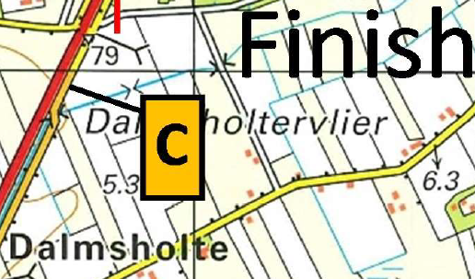
Droogrit Punthorst – Dalmsholte via Engeland

Slide 2
Droogrit Punthorst – Dalmsholte via Engeland
Programma:
Uitleg tour en sportklasse
Uitslag
Tourklasse: 25 deelnemers
Sportklasse: 33 deelnemers

Slide 3
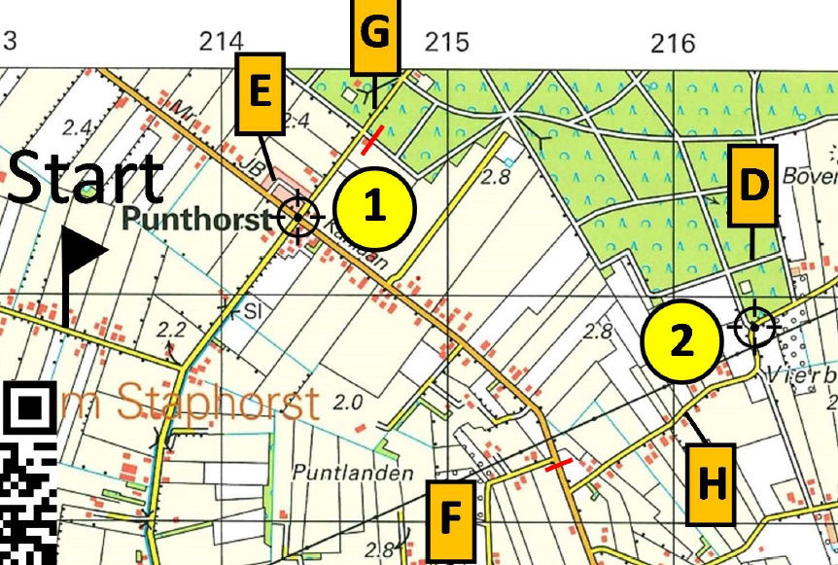

Droogrit Punthorst – Dalmsholte
Tourklasse 1 - 2
Legenda:
Voorgenomen route
Opmerking: Bij de SLS dien je bij TC’s de vlaggetjes aan te doen vanuit de punt van de vlag.
Tour : E G D H D

Slide 4
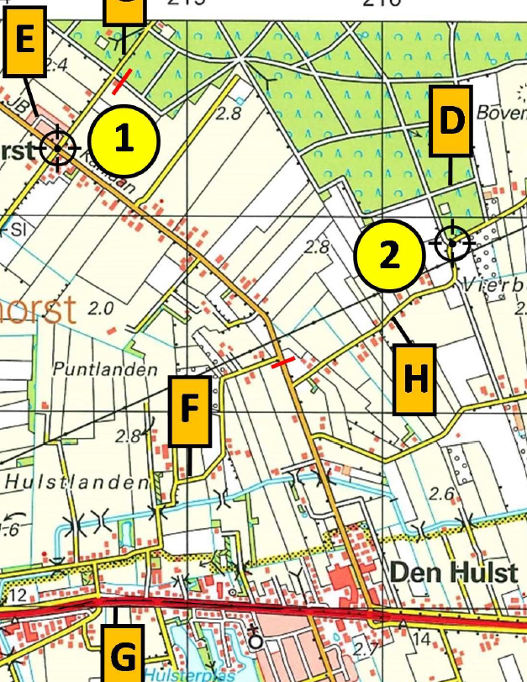
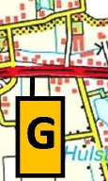
Droogrit Punthorst – Dalmsholte
Sportklasse 1 - 2
Legenda:
Voorgenomen route
Omrijconstructie
Tour : E G D H D
Sport : E G D F G H D

Slide 5
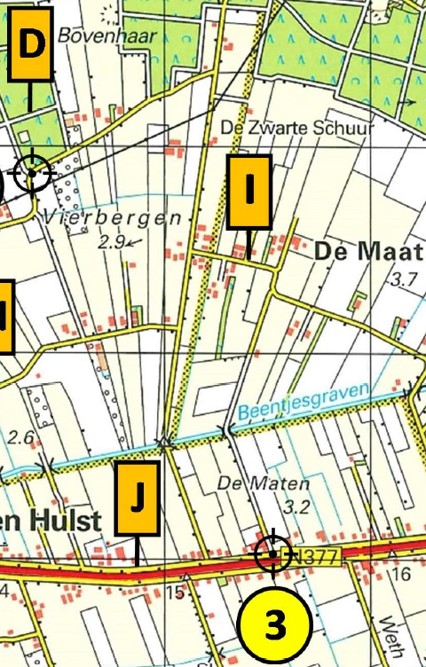

Droogrit Punthorst – Dalmsholte
Tour- en Sportklasse 2 - 3
Legenda:
Voorgenomen route
Tour : I
Sport : I
Punt geschikt voor GPS metingen. (Kan een steen of bout zijn).

Slide 6
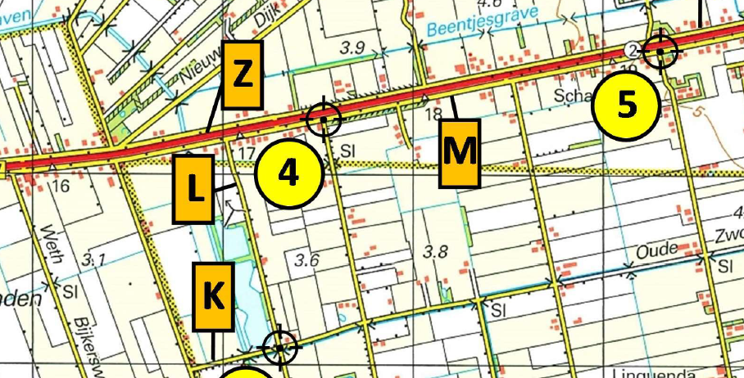
Droogrit Punthorst – Dalmsholte
Tour- en Sportklasse 3 - 5
Legenda:
Voorgenomen route
Tour : K L M
Sport : K L M

Slide 7
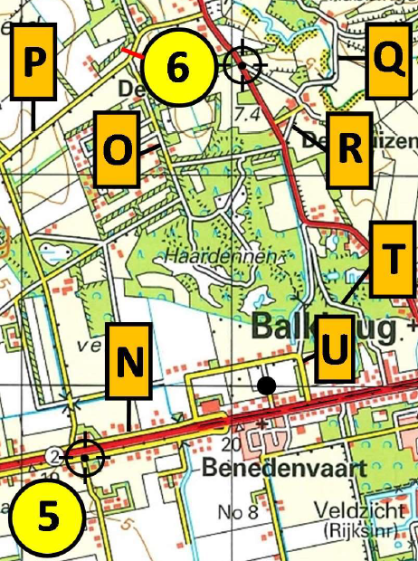
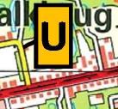
Droogrit Punthorst – Dalmsholte
Tourklasse 5 - 7
Legenda:
Voorgenomen route
Tour : R Q Q P N P O R T U

Slide 8

Droogrit Punthorst – Dalmsholte
Sportklasse 5 - 7
Legenda:
Voorgenomen route
Omrijconstructie
Tour : R Q Q P N P O R T U
Sport : R Q Q P N P O Q R T U

Slide 9
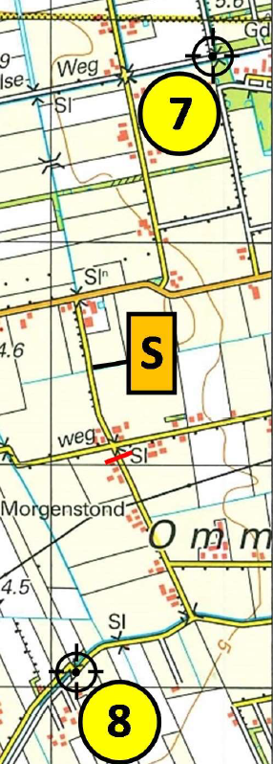
Droogrit Punthorst – Dalmsholte
Tourklasse 7 - 8
Legenda:
Voorgenomen route
Tour : S

Slide 10
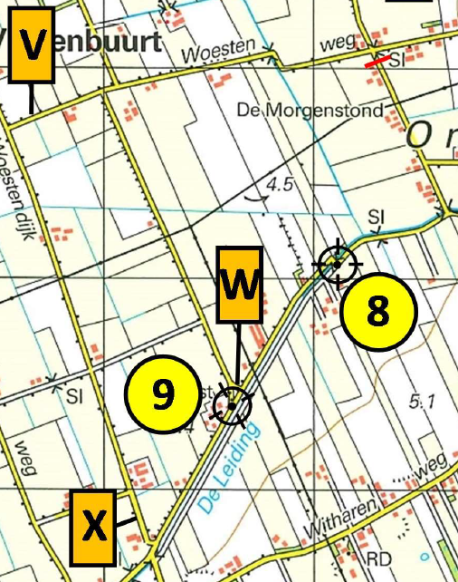
Droogrit Punthorst – Dalmsholte
Sportklasse 7 - 8
Legenda:
Voorgenomen route
Omrijconstructie
Tour : S
Sport : S V X

Slide 11
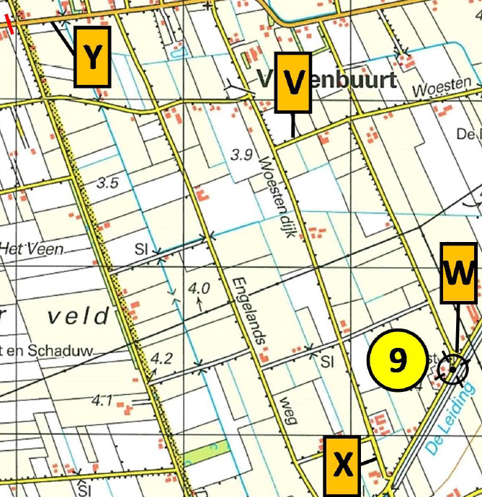
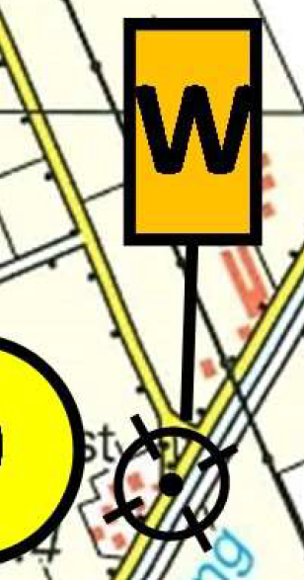
Droogrit Punthorst – Dalmsholte
Tour- en Sportklasse 9
Legenda:
Voorgenomen route
Tour : W W V X Y
Sport : W W V X Y

Slide 12
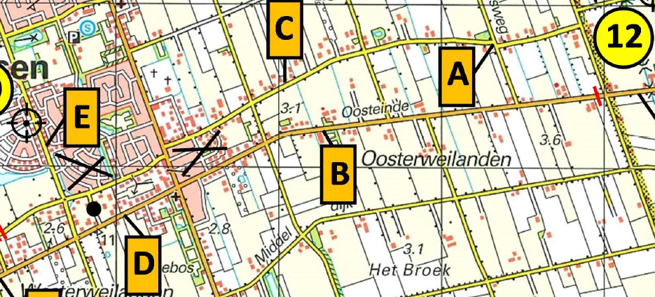

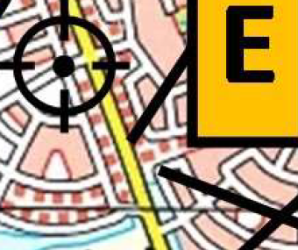
Droogrit Punthorst – Dalmsholte
Tourklasse 9 - 10
Legenda:
Voorgenomen route
Tour : B D E

Slide 13
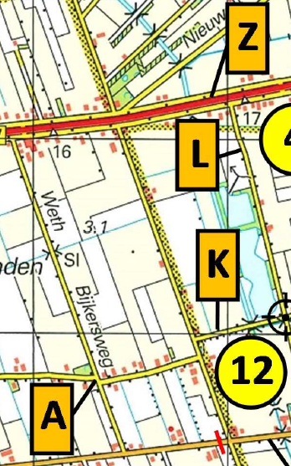

Droogrit Punthorst – Dalmsholte
Sportklasse 9 - 10
Legenda:
Voorgenomen route
Omrijconstructie
Tour : B D E
Sport : K L Z A B D E

Slide 14
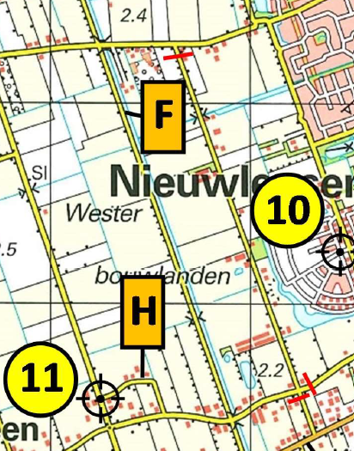
Droogrit Punthorst – Dalmsholte
Tour- en Sportklasse 10 - 11
Legenda:
Voorgenomen route
Tour : F H
Sport : F H

Slide 15
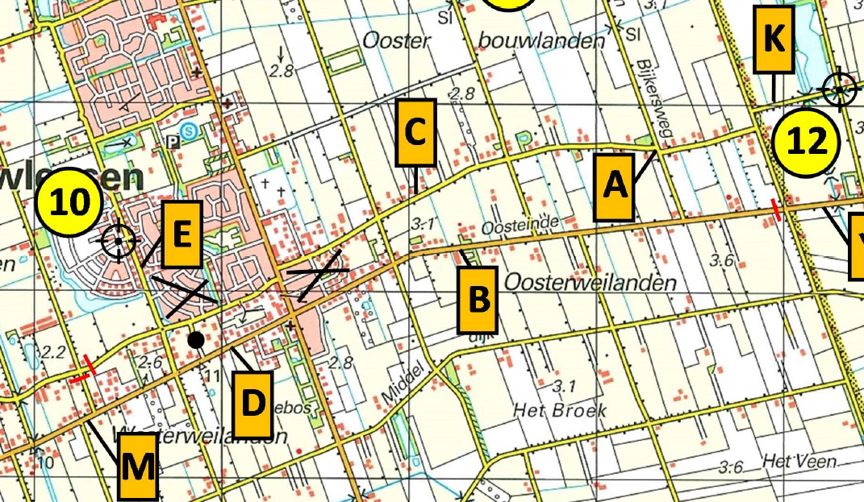
Droogrit Punthorst – Dalmsholte
Tourklasse 11 - 12
Legenda:
Voorgenomen route
Tour : M D C A K

Slide 16
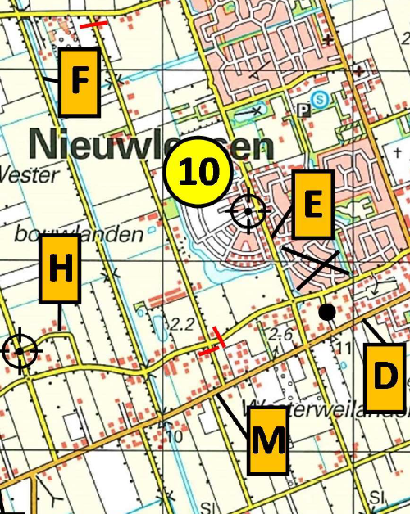
Droogrit Punthorst – Dalmsholte
Sportklasse 11 - 12
Legenda:
Voorgenomen route
Omrijconstructie
Tour : M D C A K
Sport : F M D C A K

Slide 17
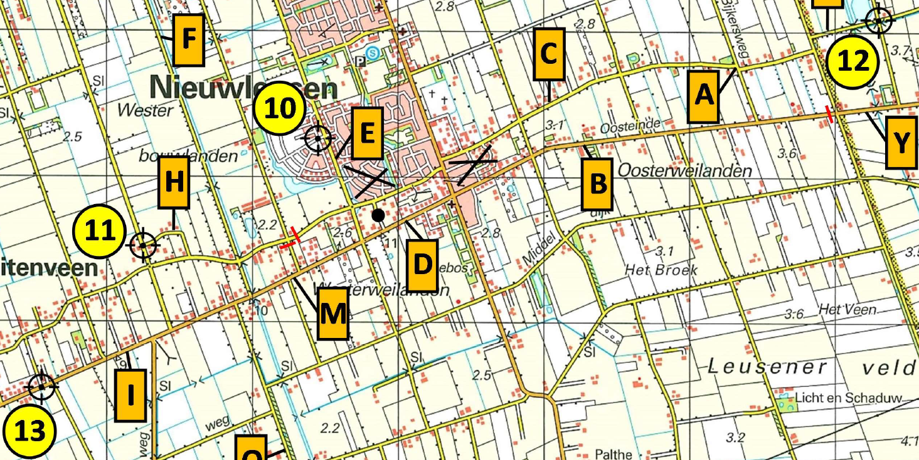
Droogrit Punthorst – Dalmsholte
Tourklasse 12 - 13
Legenda:
Voorgenomen route
In combinatie met
eerdere D en M
Tour : Y B D M I

Slide 18
Droogrit Punthorst – Dalmsholte
Sportklasse 12 - 13
Legenda:
Voorgenomen route
Omrijconstructie
In combinatie met
eerdere D en M
Tour : Y B D M I
Sport : Y K L Z A B D M F I

Slide 19
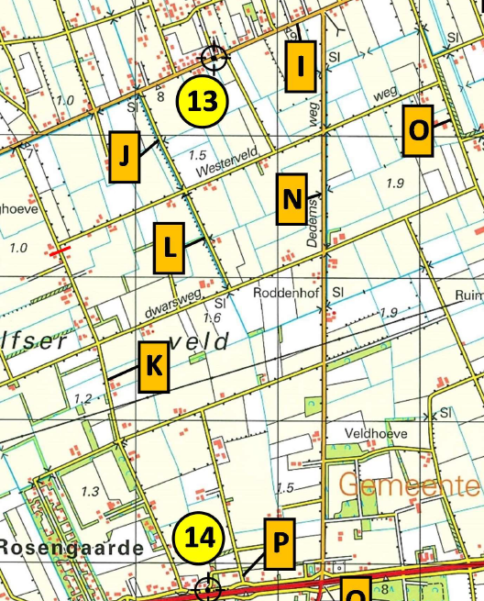
Droogrit Punthorst – Dalmsholte
Tour- en Sportklasse 13 - 14
Legenda:
Voorgenomen route
Omrijconstructie
Tour : J L N K P
Sport : J L N O K P

Slide 20
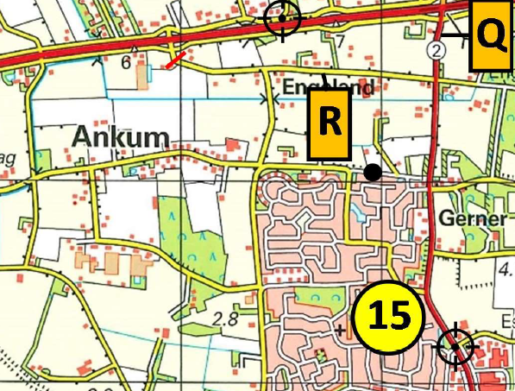
Droogrit Punthorst – Dalmsholte
Tour- en Sportklasse 14 - 15
Legenda:
Voorgenomen route
Omrijconstructie
Tour : R Q
Sport : Q R Q

Slide 21
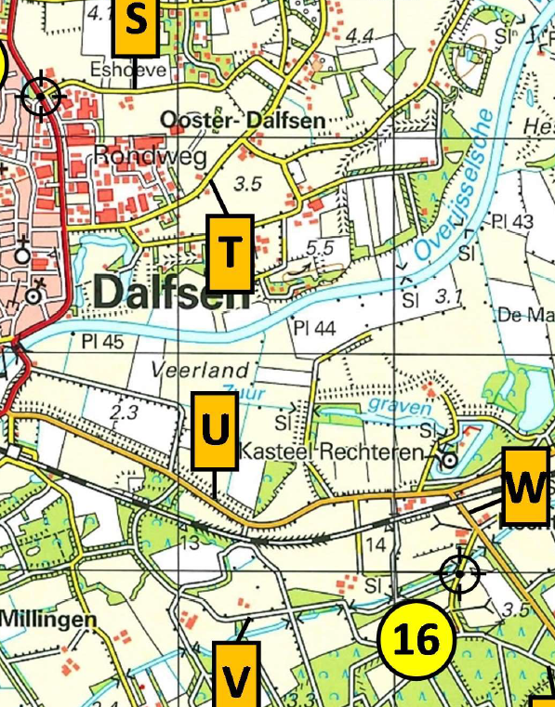
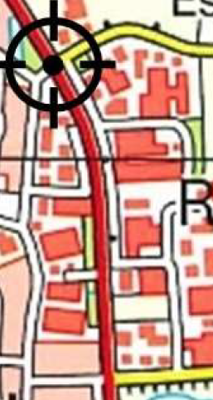
Droogrit Punthorst – Dalmsholte
Tour- en Sportklasse 15 - 16
Legenda:
Voorgenomen route
Omrijconstructie
Tour : S T U V W
Sport : S T U V W

Slide 22
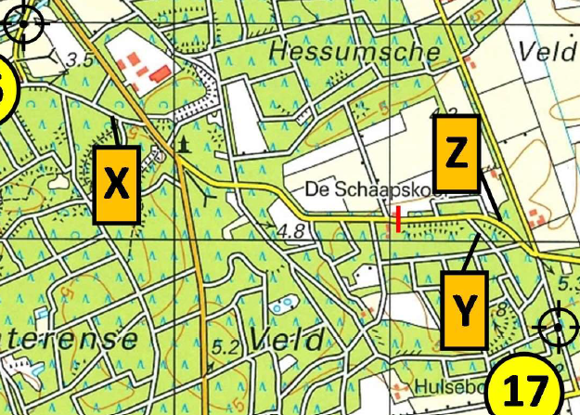
Droogrit Punthorst – Dalmsholte
Tour- en Sportklasse 16 - 17
Legenda:
Voorgenomen route
Omrijconstructie
Tour : X Z Y
Sport : X Y Z

Slide 23
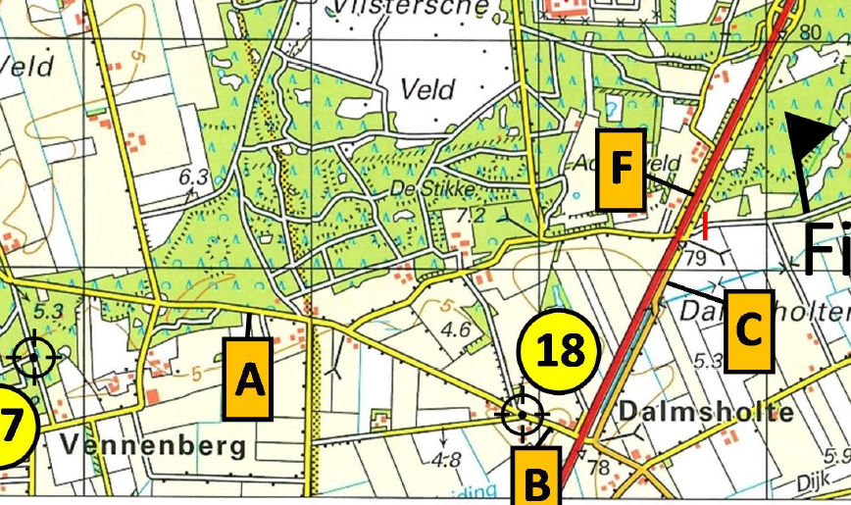
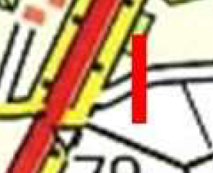
Droogrit Punthorst – Dalmsholte
Tour- en Sportklasse 17 - Finish
Legenda:
Voorgenomen route
Omrijconstructie
Tour : A B C
Sport : A B F B C

Slide 24
Uitslag tourklasse

Slide 25
Uitslag sportklasse

Slide 26
Volgende DHRC activiteiten
KLIPIII 30-9-2023
KLIPIV 28-10-2023
Rallyhappening 9 en 10-12-2023 – alleen voor leden!
Dus: word lid!

